Slide 1
DNB série professionnelle : évolutions et enjeux.
Présentation des IEN ET EG

Slide 2
DNB série professionnelle: évolutions et enjeux.
Quelles stratégies de réussite développer pour nos élèves ?
Les évolutions règlementaires
Pratiques évaluatives et DNB série professionnelle
Échanges

Slide 3

Prendre appui sur le mémento national
Les objectifs du mémento :
fournir des repères pédagogiques, pour réaffirmer le sens et les finalités de l’évaluation des élèves de 3e dans le cadre des nouvelles modalités d’attribution du diplôme national du brevet ;
donner un cadre institutionnel et réglementaire, aux pratiques des équipes ;
apporter des éléments pratiques et des outils, pour organiser localement l’évaluation du contrôle continu et garantir la lisibilité des résultats pour les élèves et leurs familles.
https://eduscol.education.fr/docum ent/69050/download?attachment

Slide 4
DNB série professionnelle: évolutions
Pourquoi le DNB change ?
Enjeux et philosophie de la réforme
Mieux prendre en compte le travail réel de l'élève sur l'ensemble de l'année, ses progrès et son engagement,
Redonner au DNB sa valeur certificative, tant pour les élèves que pour les familles,
Donner de la valeur au travail des élèves (au sens premier du terme évaluer) et renforcer leur motivation,
Le rendre plus lisible pour les élèves et les familles.
Le contrôle continu élément structurant pour l’obtention du DNB.

Slide 5
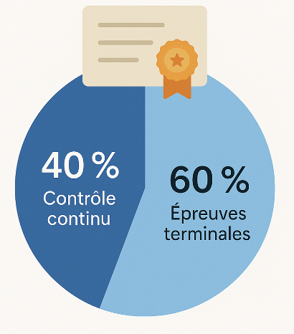
DNB série professionnelle: évolutions
Comment la note de contrôle continu est-elle établie?
Modalités pratiques de calcul de la note de contrôle continu (moyennes annuelles disciplinaires),
Principes de gestion des absences, en particulier nécessité d'assurer une évaluation représentative du niveau réel de l'élève.

Slide 6

Contrôle continu DNB 2026
Modalités : prise en compte des moyennes de chaque discipline (/20)
3e prépa-métiers | 3e SEGPA
Français Mathématiques Histoire-géographie Enseignement moral et civique Langue vivante 1 Langue vivante 2 Sciences et technologie Éducation physique et sportive Enseignements artistiques Découverte professionnelle | Français Mathématiques Histoire-géographie Enseignement moral et civique Langue vivante étudiée Sciences et technologie Arts plastiques Éducation musicale Enseignement technologique professionnel Éducation physique et sportive

Slide 7
Contrôle continu DNB 2026
Modalités : prise en compte des moyennes de chaque discipline (/20)
0 | 1 | 2 | 3 | 4 | 5 | 6 | 7 | 8 | 9 | 10 | 11 | 12 | 13 | 14 | 15 | 16 | 17 | 18 | 19 | 20
Spécificités :
- Tout au long de l’année de 3e
- Prend en compte toutes les notes données durant l’année (sauf paramétrages de type « coef 0 » ou« compté comme un bonus », ou logique de conservation de la meilleure des notes sur une compétence donnée)
- Correspond aux contenus travaillés en classe de 3e
- Evaluation disciplinaire, mais…
… qui continue à intégrer des connaissances
et compétences transversales
- L’évaluation sans notes est possible, mais une restitution chiffrée sur 20 par discipline est obligatoire en fin de période, cette restitution doit résulter d’une pluralité et d’une variété d’évaluations

Slide 8


Contrôle continu DNB 2026 :
Impact de la disparition des Points Socle
(2) L’évaluation certificative - CONSEQUENCES
EXEMPLE : Un élève évalué « satisfaisant » en 2026 aura une moyenne annuelle souvent plus faible que le score donné en Points socle en 2025
0 |  | 1 | 2 | 3 |  | 4 | 5 | 6 |  | 7 |  | 8 | 9 |  | 10 |  | 11 | 12 |  | 13 | 14 | 15 | 16 |  | 17 | 18 | 19 | 20
Maîtrise insuffisante 10 points
Maîtrise fragile 25 points
Maîtrise satisfaisante 40 points
TB maîtrise 50 points
Equivalent de 10/20
Equiv.
Equivalent de 04/20
Equivalent de 16/20
20/20

Slide 9
DNB série professionnelle: évolutions
Les principes
Garantir équité et représentativité,
Diversifier les évaluations et équilibrer des formes et des exigences, au service des apprentissages,
Modalités possibles,
Vigilances particulières

Slide 10
DNB série professionnelle: évolutions
Pilotage, travail collectif et communication
Les textes attendent explicitement :
La construction d'une culture commune de l'évaluation, appuyée sur les conseils d'enseignement, le conseil pédagogique, sous l'impulsion du chef d'établissement, avec l'appui des inspections.
Ils soulignent également la nécessité d'une communication claire et explicite :
  À destination des élèves,
    Sur le sens des évaluations,
    Sur les conséquences des absences ;
  À destination des familles.

Slide 11
Quelles stratégies engager ?
A l’échelle de la classe :
Engager les professeurs
à poursuivre ou relancer leur réflexion sur l’acte d’évaluation dans la classe
A l’échelle de l’établissement :
√ Se saisir du conseil pédagogique
et des conseils d’enseignement*
√ Prendre appui sur le mémento
national
Pilotage des chefs et cheffes d’établissement
* Proposition figurant dans le B.O. n°33 du 04/09/2025

Slide 12
Stratégies à l’échelle de la classe
Écueils potentiels | Pistes de résolution
 | Concevoir des séquences mobilisant pleinement l’évaluation formative
Perdre de vue l’évaluation au service des apprentissages, en ne considérant que la dimension certificative | Maintenir le travail par compétences au sein de la classe
 | Envisager l’évaluation au-delà d’une finalité de la note, par retours réguliers et constructifs sur le niveau atteint et comme une étape dans l’explicitation des marges de progrès.
 | Organiser les apprentissages : entrainer --> évaluer -->noter
 | = se donner du temps et respecter les temps de l’élève

Slide 13
Stratégies à l’échelle de la classe
Écueils potentiels | Pistes de résolution
Perdre de vue l’évaluation au service des apprentissages, en ne considérant que la dimension certificative | Pour les disciplines concernées par une épreuve terminale : Opérer une distinction entre les contenus évalués dans l’évaluation certificative de contrôle continu (= les notes qui comptent dans la moyenne) et ceux de l’évaluation certificative des épreuves terminales (= les notes des épreuves) = Dans le contrôle continu, on prend en compte les progrès des élèves (avec par exemple des notes provisoires) mais aussi l'engagement des élèves (donc pas seulement le niveau des acquis, mais aussi le travail, les efforts, la participation...)

Slide 14
Stratégies à l’échelle de la classe
Écueils potentiels | Pistes de résolution
Avoir un usage de la notation qui disqualifierait d’emblée certains élèves fragiles pour le DNB | Interroger la conversion des compétences en note : l’évaluation est-elle lisible, positive, juste ? = garder l’esprit du Socle en tête : un élève qui a un niveau de maîtrise satisfaisant des compétences élémentaires (du cycle 4) traitées dans la séquence ne saurait avoir une note médiocre
 | Analyser les résultats de chaque évaluation et en tirer les conséquences = une moyenne faible, ou un nombre important d’élèves en échec, est souvent le signe que les élèves n’étaient pas prêts à être évalués et/ou que la notation n’était pas adaptée

Slide 15
Stratégies à l’échelle de la classe
Écueils potentiels | Pistes de résolution
Avoir un usage de la notation qui disqualifierait d’emblée certains élèves fragiles pour le DNB | Ne pas figer la note dans le marbre Pistes multiples : √ Garder la meilleure note pour une même compétence évaluée plusieurs fois √ Compter comme un bonus une évaluation chutée qui est le signe que l’élève n’était pas prêt √ Permettre des points bonus (sous conditions)
 | Continuer à intégrer des évaluations qui ont un impact positif sur la moyenne, car un élève constamment en échec est un élève qui décrochera durablement Pistes multiples : √ conduite de projets √ évaluations orales régulières √ petits tests de début d’heure…

Slide 16
Stratégies à l’échelle de la classe
Écueils potentiels | Pistes de résolution
Avoir un usage de la notation qui disqualifierait d’emblée certains élèves fragiles pour le DNB | Donner du sens Différencier pour plus d'équité, Expliciter
 | Construire une politique d'évaluation commune √ Partager des principes communs au sein des équipes, √ Organiser un DNB blanc, √ S'appuyer sur une charte d'évaluation ou un contrat de confiance.

Slide 17
Focus sur :
- l’ « enseignement technologique et professionnel » en SEGPA ,
- la « découverte professionnelle » en 3PM,
- les « sciences et technologie » en SEGPA et 3PM
L’évaluation doit tenir compte de toutes les activités susceptibles de valoriser les élèves.

Slide 18
Stratégies sur les enseignements de « découverte professionnelle » en 3PM
Tous les professeurs qui interviennent sur la « Découverte professionnelle » en 3PM,
se coordonnent pour proposer une note représentative du travail et des compétences de l’élève.
Par exemple :
évaluation des fiches créées sur les champs professionnels étudiés ;
restitution orale ;
implication dans le travail personnel et dans le groupe ;
stages et rapports de stage, ….

Slide 19
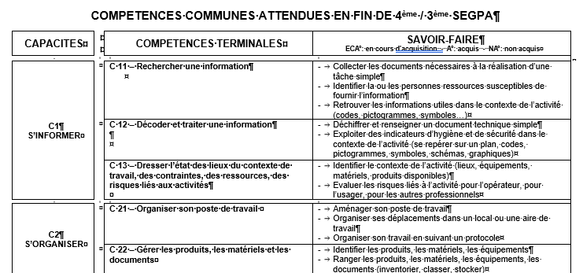
Stratégies sur l’ « enseignement technologique et professionnel » en SEGPA
Tous les professeurs de l’académie doivent prendre appui sur le même document de référence académique (ou national si absence de document académique).
Ce document liste les
compétences professionnelles à développer, les techniques professionnelles …

Slide 20
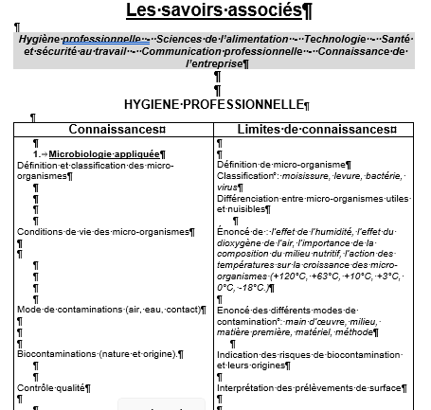

Stratégies à l’échelle de la classe, de l’atelier de la SEGPA
… et les savoirs associés à acquérir.

Slide 21
Les « sciences et technologies» en SEGPA en 3PM
Les disciplines regroupées sous le nom de « Sciences et technologie » sont : la physique-chimie, les SVT et la technologie.
Dans le cadre du contrôle continu, les 3 enseignements proposeront une note représentative du travail de l’élève.

Slide 22
De l’évaluation des compétences au passage à la note
Niveau | 1 | 2 | 3 | 4
 | NOVICE | DEBUTANT | COMPETENT | PERFORMANT
Compétence ... | Très peu d’éléments de réponse Réponses non structurées … | Manque d’éléments et/ou d’exactitude Réponses approximatives … | Sélection cohérente des informations Mise en lien … | Sélection pertinente des informations Mise en relation des éléments …
Plages de notes choix de l’enseignant | 3 - 6 | 7 - 10 | 11 - 15 | 16 - 20

Slide 23
De l’évaluation des compétences au passage à la note
Niveau | 1 | 2 | 3 | 4
 | NOVICE | DEBUTANT | COMPETENT | PERFORMANT
Compétence ... | Peu d’autonomie, réalise des tâches simples, besoin d’accompagnement… | Complexité gérée avec aide, autonomie sur les tâches simples … | Autonomie, prise d’initiative, qualité … | Autonomie et efficacité, initiative, réflexivité, proposition …
Plages de notes choix de l’enseignant | 3 - 6 | 7 - 10 | 11 - 15 | 16 - 20

Slide 24
Stratégies à l’échelle de l’établissement
Quelques principes clés (Mémento national)
Conserver les exigences du Socle
dans le contrôle continu et les épreuves terminales
Placer l’évaluation au cœur des apprentissages
comme défini dans le Code de l’éducation (art. D.331-25)
Clarifier le contrat pédagogique de l’évaluation
Évaluer régulièrement au fil des apprentissages, aider les élèves à franchir les obstacles, et différencier pour davantage d’équité
Travailler et évaluer par compétences
et s’autoriser l’évaluation sans notes
Assurer une moyenne représentative et équitable pour tous
Notes:
S’adresse surtout aux enseignants

Slide 25
Merci!

